Slide 1
ТИПЫ ПРЕПЯДСТВИЙ
БАРДЫШЕВА КАТЯ

Slide 2
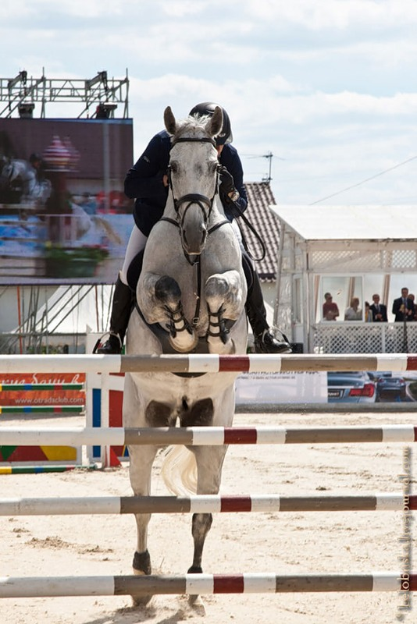
ТИПЫ ПРЕПЯДСТВИЙ
ВЫСОТНЫЕ
ШИРОТНЫЕ
ВЫСОТНО-ШИРОТНЫЕ

Slide 3
ВЫСОТНЫЕ ПРЕПЯДСТВИЯ
ЖЕРДЕВОЙ ЗАБОР

Slide 4
ШИРОТНЫЕ ПРЕПЯДСТВИЯ
КАНАВА С ВОДОЙ

Slide 5
ВЫСОТНО-ШИРОТНЫЕ
ПАРАЛЕЛЬНЫЕ БРУСЬЯ
РАЗНОВЫСОТНЫЕ БРУСЬЯ

Slide 6
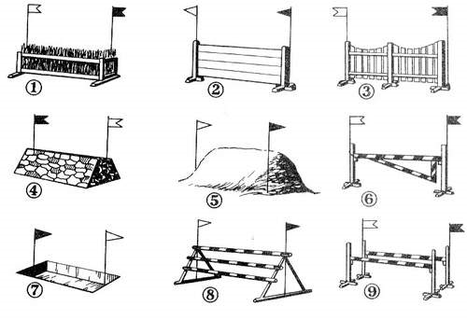
СПАСИБО ЗА ВНИМАНИЕ
СПИСОК ИСПОЛЬЗОВАННЫХ ИСТОЧНИКОВ
ЛЮДБЕР БЕРБАУМ: ПРОФЕСИОНАЛЬНЫЕ СОВЕТЫ
ВУД.П:ИСКУСТВО ВЕРХОВОЙ ЕЗДЫ
НЕРОДЕНКО В.:КОНКУРНАЯ ПОДГОТОВКА ВСАДНИКА И ЛОШАДИ В КОННОМ СПОРТЕ
КРЕИЕРМ.:КАК ОБИТСЯ ВЫСОКИХ РЕЗУЛЬТАТОВ
ШТРУДЕЛЬС.:УЧИМСЯ ПРЕОДАЛЯТЬ ПРЕПЯДСТВИЯ
ШТАРНИКРАУЗ В.:ВЕРХОВАЯ ЕЗДА И ПРЕОДОЛЕНИЕ ПРЕПЯДСТВИЙ

